Slide 1
الگوریتم تبدیل NFA به DFA

Slide 2
الگوریتم تبدیل NFA به DFA
1- گرفتن NFA از کاربر
2- اعمال الگوریتم تبدیل
3- چاپ DFA خروجی

Slide 3
الگوریتم تبدیل NFA به DFA
1- گرفتن NFA از کاربر
2- اعمال الگوریتم تبدیل
3- چاپ DFA خروجی

Slide 4
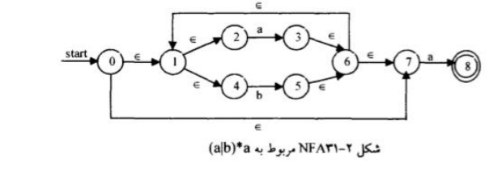
1- گرفتن NFA از کاربر

Slide 5
1- گرفتن NFA از کاربر
 | epsilon | a | b
0 | 1-7 | - | -
1 | 2-4 | - | -
2 | - | 3 | -
3 | 6 | - | -
4 | - | - | 5
5 | 6 | - | -
6 | 7-1 | - | -
7 | - | a | -
8 | - | - | -

Slide 6
1- گرفتن NFA از کاربر
 | epsilon | a | b
0 | 1-7 | - | -
1 | 2-4 | - | -
2 | - | 3 | -
3 | 6 | - | -
4 | - | - | 5
5 | 6 | - | -
6 | 7-1 | - | -
7 | - | a | -
8 | - | - | -
q0= epsilon->1,epsilon->7
q1= epsilon->2,epsilon->4
q2= a->3
q3= epsilon->6
.
.
.

Slide 7
1- گرفتن NFA از کاربر
q0= epsilon->1,epsilon->7
q0= 1,7
q1= epsilon->2,epsilon->4
q1= 2,4
q2= a->3
q2= a3
q3= epsilon->6
q3= 6
.
.
.
.
.
.

Slide 8
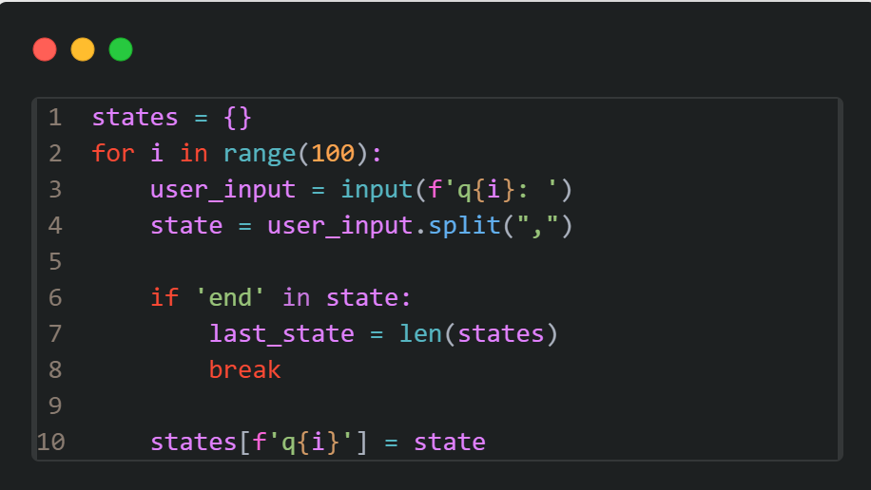
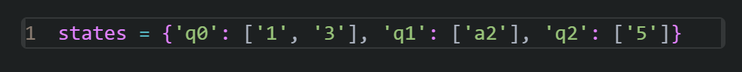
Code :
1- گرفتن NFA از کاربر

Slide 9
الگوریتم تبدیل NFA به DFA
1- گرفتن NFA از کاربر
2- اعمال الگوریتم تبدیل
3- چاپ DFA خروجی

Slide 10

2- اعمال الگوریتم تبدیل

Slide 11
2- اعمال الگوریتم تبدیل
مرحله اول :
الف ) گرفتن اپسیلون کلوژور حالت شروع
ب) اضافه کردن آن به جدول DTrans

Slide 12
2- اعمال الگوریتم تبدیل
الف ) گرفتن اپسیلون کلوژور حالت شروع
q0= 1,7
q1= 2,4
q2= a3
q4= b5
.
.
.

Slide 13
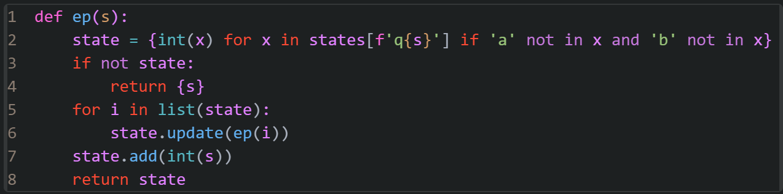
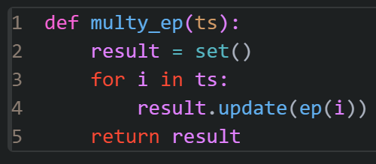
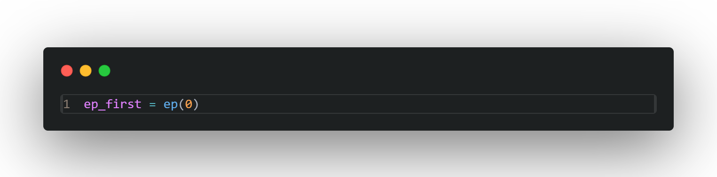
2- اعمال الگوریتم تبدیل
الف ) گرفتن اپسیلون کلوژور حالت شروع

Slide 14
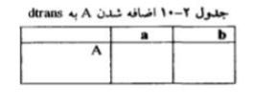
2- اعمال الگوریتم تبدیل
جدول DTrans:

Slide 15
2- اعمال الگوریتم تبدیل
جدول DTrans:
A
Value : [1,2,3,5]
Final
Marked : True/False
ECM_a
ECM_b

Slide 16
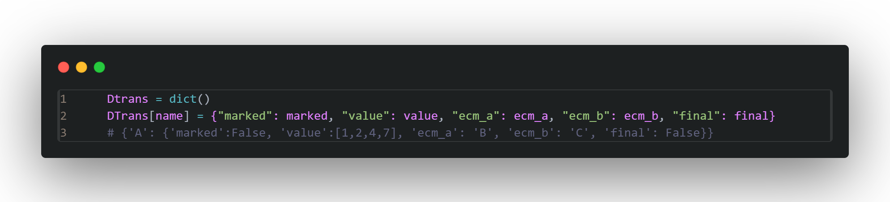
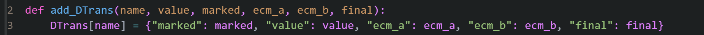
2- اعمال الگوریتم تبدیل
جدول DTrans:

Slide 17
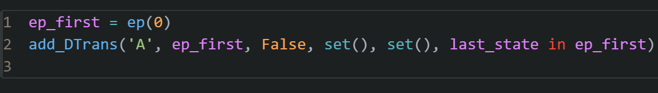
2- اعمال الگوریتم تبدیل
ب) اضافه کردن آن به جدول DTrans

Slide 18
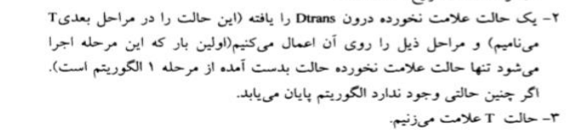
2- اعمال الگوریتم تبدیل

Slide 19
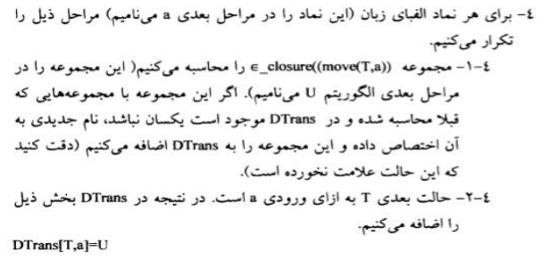
2- اعمال الگوریتم تبدیل

Slide 20
2- اعمال الگوریتم تبدیل
مرحله دوم: مارک کردن اعضای جدول DTrans
الف ) بررسی وجود عضو مارک نشده در DTrans
ب) درصورت وجود عضو مارک نشده مارک کردن آن
پ . ن : تا وقتی که همه اعضای DTrans مارک نشدن باید ادامه بدیم (حلقه while)

Slide 21
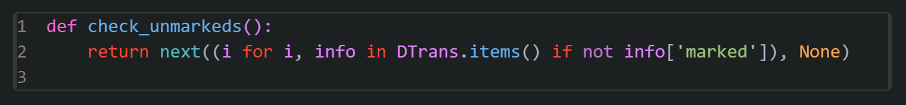
2- اعمال الگوریتم تبدیل
مرحله دوم: مارک کردن اعضای جدول DTrans
الف ) بررسی وجود عضو مارک نشده در DTrans

Slide 22
2- اعمال الگوریتم تبدیل
مرحله دوم: مارک کردن اعضای جدول DTrans
ب) درصورت وجود عضو مارک نشده مارک کردن آن
مارک کردن : محاسبه epsilon_closure(move(state,a/b) a

Slide 23
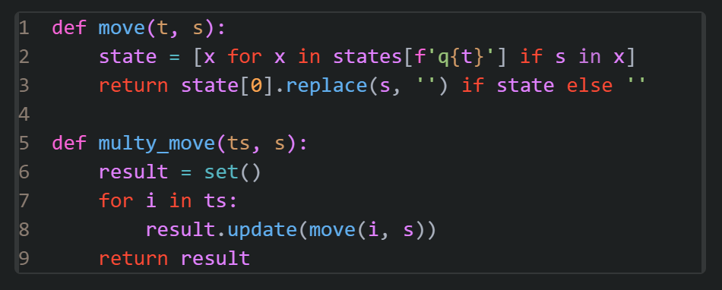
Move function :
2- اعمال الگوریتم تبدیل
q0= 1,7
q1= 2,4
مرحله دوم: مارک کردن اعضای جدول DTrans
ب) درصورت وجود عضو مارک نشده مارک کردن آن
q2= a3
q4= b5

Slide 24
2- اعمال الگوریتم تبدیل
مرحله دوم: مارک کردن اعضای جدول DTrans
ب) درصورت وجود عضو مارک نشده مارک کردن آن
مارک کردن : محاسبه epsilon_closure(move(state,a/b) a
الف ) محاسبه move حالت / حالت ها
ب) محاسبه epsilon_closure حاصل move
ج) بررسی وجود نتیجه در DTrans - اضافه کردن حاصل به DTrans درصورت نبود
د) قرار دادن نام حاصل

Slide 25
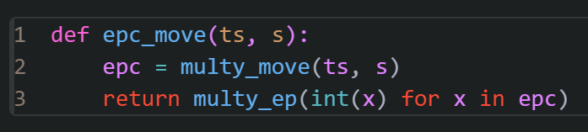
Epsilon_closure - Move function :
2- اعمال الگوریتم تبدیل
مرحله دوم: مارک کردن اعضای جدول DTrans
ب) درصورت وجود عضو مارک نشده مارک کردن آن
مارک کردن : محاسبه epsilon_closure(move(state,a/b) a

Slide 26
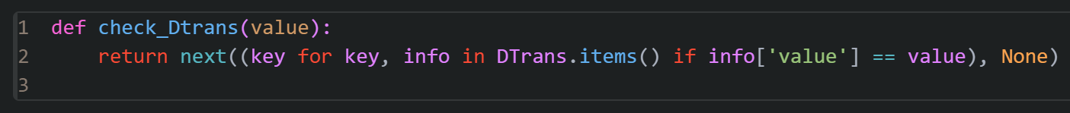
2- اعمال الگوریتم تبدیل
مرحله دوم: مارک کردن اعضای جدول DTrans
ب) درصورت وجود عضو مارک نشده مارک کردن آن
مارک کردن : ج) بررسی وجود نتیجه در DTrans - اضافه کردن حاصل به DTrans درصورت نبود

Slide 27
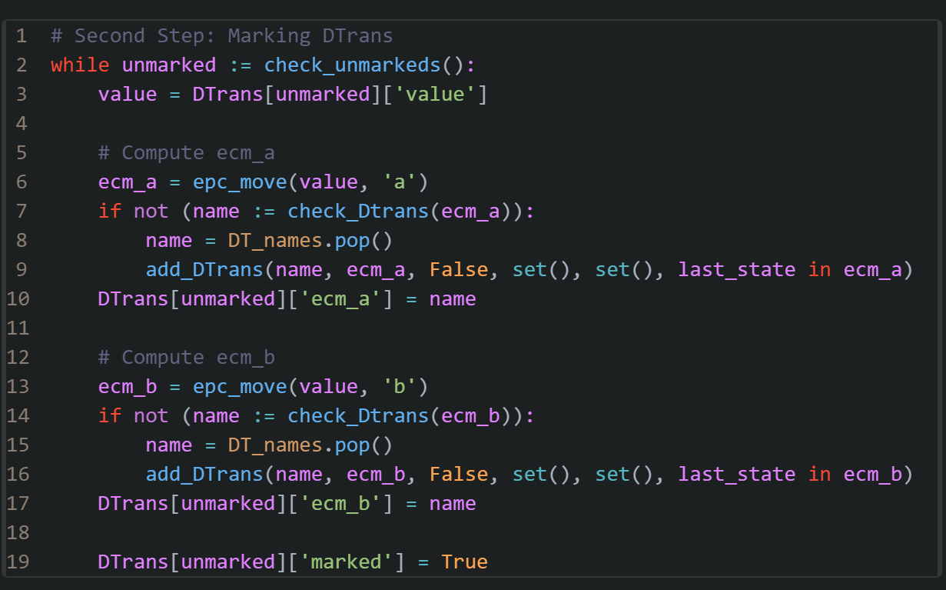
2- اعمال الگوریتم تبدیل
مرحله دوم: مارک کردن اعضای جدول DTrans

Slide 28
الگوریتم تبدیل NFA به DFA
1- گرفتن NFA از کاربر
2- اعمال الگوریتم تبدیل
3- چاپ DFA خروجی

Slide 29
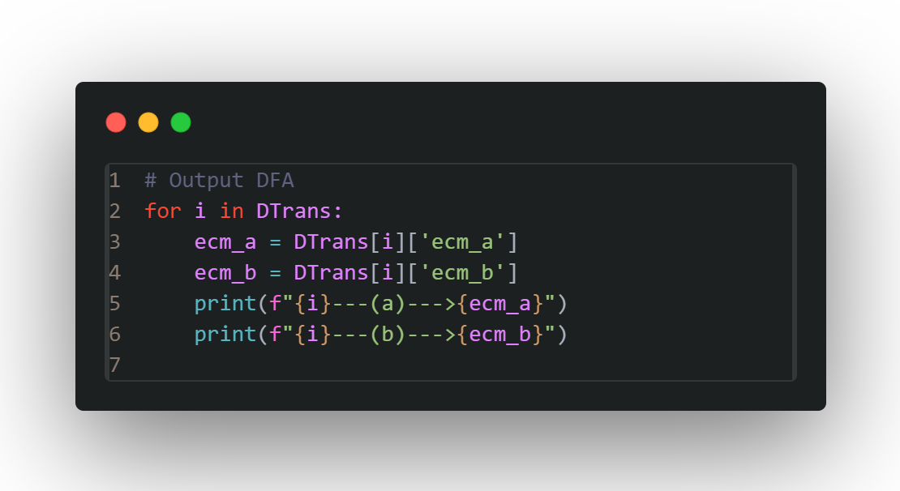
3- چاپ DFA خروجی

